Slide 1
IRT到DKT的原理及实现
汇报人：李满伟
汇报时间：2020/8/28

Slide 2
目录
IRT模型介绍
IRT模型参数估计
Deep Knowledge Tracing
RNN介绍
Long short-term memory

Slide 3
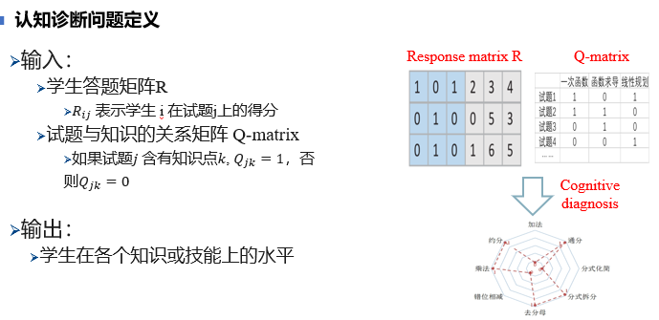
背景

Slide 4
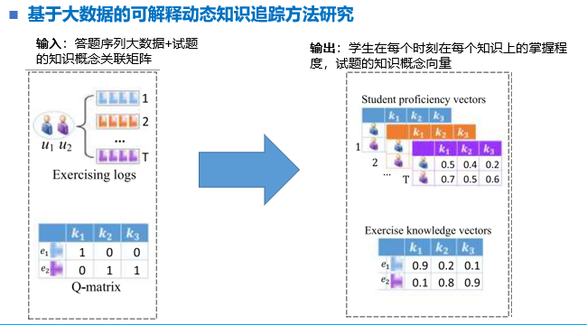
背景

Slide 5
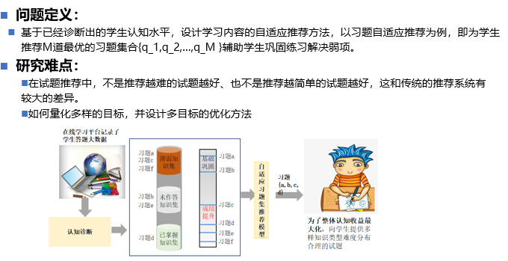
背景

Slide 6
IRT模型简介
IRT理论即项目反应理论(Item Response Theory, IRT)。
IRT最早使用在心理学领域，目的是做能力评估。现在已广泛应用于教育行业，用于校准评估测试、潜在特征的评分等。

Slide 7
IRT模型简介
与IRT模型相对应的经典测量理论CCT存在很多不足：
1.能力与观测分数之间的线性关系假设不合理。
2.被试的测验结果依赖于所施测项目的难度。
3.无法提供能力不同的被试如何对项目做出反应。
IRT模型针对 CTT 所具有的不足而提出的，其基本思想是建立被试的潜在能力及其在项目上的作答反应之间的关系模型，即项目反应模型。

Slide 8
IRT模型介绍
IRT模型是用于评估被试对某一项目或某一类项目的潜在特质。
IRT模型是建立在一定的假设之下：
单维性假设，即假设某个测验只测量被试的某一种能力。
立性假设，即假设被试在每一个项目上的作答反应是相互独立，互不影响的，作答反应只与被试自身的能力水平有关，与其他元素无关。
模型假设，即被试在项目上的正确反应概率与被试的能力水平有一定的函数关系

Slide 9
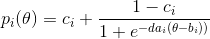
IRT模型介绍
IRT有一参数、两参数、三参数模型。
三参数模型的数学公式如下：
d为常数1.702
ai为项目区分度系数：表示项目或题目的区分度
bi为项目难度系数
ci为项目猜测系数
θ为被试的能力值
pi(θ)为被试做对该项目的概率

Slide 10
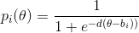
IRT模型介绍
IRT简化的一参数模型Rasch模型：

Slide 11
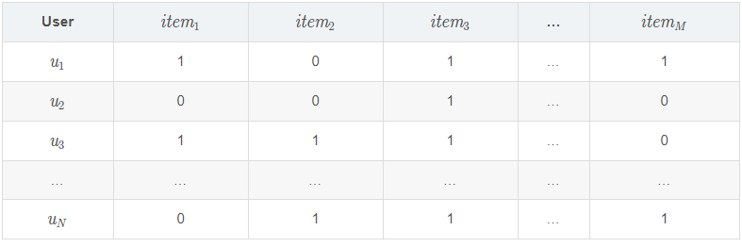
IRT模型之参数估计
IRT模型的参数估计方法：极大似然估计方法
获取得分矩阵

Slide 12
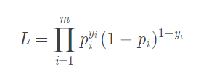
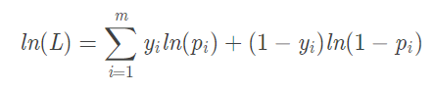
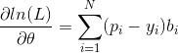
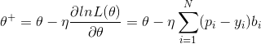
IRT模型之参数估计
参数估计过程
1.建立能力参数的极大似然函数：
2.似然函数求对数：
3.求导数：
4.梯度下降更新θ：

Slide 13
Deep Knowledge Tracing（深度知识追踪）
知识追踪是对学生的知识基于时间建模，以便我们能精确预测学生对于知识点的掌握程度，以及学生在下一次的表现。
知识追踪是构建自适应教育系统的核心和关键。
在自适应的教育系统中，无论是做精准推送，学生学习的路径规划或知识图谱的构建，第一步都是能够精准预测学生对知识的掌握程度。

Slide 14
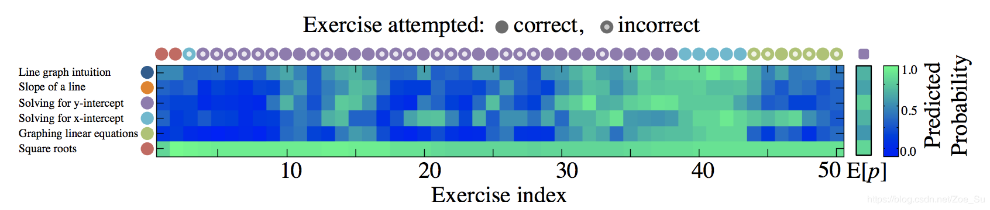
DKT
知识追踪任务可以概括为：给定一个学生在某一特定学习任务上的表现的观测序列x0,x1,......,xt ，预测他们在下一次的表现xt+1。
下图描述了一个学生在学习八年级数学课室的知识追踪可视化展示

Slide 15
DKT
为什么将RNN应用到知识追踪上也许会有更好的结果？
循环神经网络是一种时间序列的模型，信息是基于早期的信息和当前输入的信息进行递归传播的。
相对于HMM，RNN具有高维，连续的隐藏状态表示。
RNN最大的优势在于能利用更多的早期的信息来进行预测，尤其是RNN的变种LSTM网络结构。RNN在很多时间序列问题上都取得了非常好的结果。

Slide 16
DKT
输入：
在将数据输入到模型之前我们要将输入的数据转换成向量表示（输入的数据就是我们观测到的学生做题的结果）。输入值的向量表示有两种方式：
1）one-hot表示。假设在我们的模型中的数据中涉及到M个知识点，所有的题目都属于这M个知识点，每道题的结果有两种 {对，错}，对于某一道属于第i个知识点，做对时向量表示为第M+i个位置为1，其余位置为0；做错时第i个位置为1，其余位置为0，向量总长度为2M（注意整个模型只关注题目所属知识点，和做题的结果）。 one-hot 的表示比较方便，但是一旦知识点的数量非常大之后，向量就会变得高维、稀疏。
2）通过压缩感知算法将高维稀疏的输入数据进行压缩到低维空间中。

Slide 17
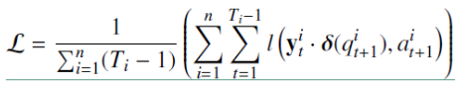
DKT
输出：
输出结果yt是一个长度为 M 的向量，向量中的每一个值描述的是对应的知识点的掌握概率（或者说对应的知识点下的题目答对的概率）。
因此，整个序列就是根据前i-1个时间步的信息来预测 第 i步对各知识点的掌握情况。
模型的损失函数为：
在上面n是指学生的数量，Ti指的是第i个学生的序列长度，l(.)交叉熵损失

Slide 18
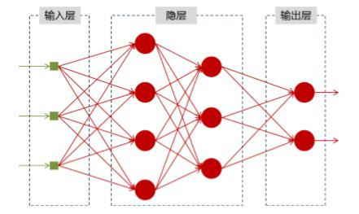
RNN模型原理
神经网络可以当做是能够拟合任意函数的黑盒子，只要训练数据足够，给定特定的x，就能得到希望的y，结构图如下：

Slide 19
RNN模型
为什么需要RNN（循环神经网络）？
他们都只能单独的取处理一个个的输入，前一个输入和后一个输入是完全没有关系的。但是，某些任务需要能够更好的处理序列的信息，即前面的输入和后面的输入是有关系的。
举例：词性标注任务
任务的输入就是：我 吃 苹果 （已经分词好的句子）
任务的输出是：我/nn 吃/v 苹果/nn(词性标注好的句子)
一个句子中，前一个单词其实对于当前单词的词性预测是有很大影响的

Slide 20
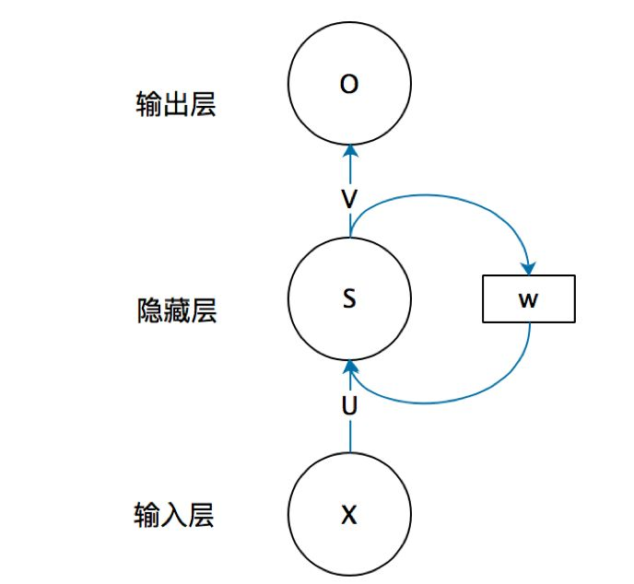
RNN结构
首先看一个简单的循环神经网络图，它由输入层、一个隐藏层和一个输出层组成：
循环神经网络的隐藏层的值s不仅仅取决于当前这次的输入x，还取决于上一次隐藏层的值s。权重矩阵 W就是隐藏层上一次的值作为这一次的输入的权重。

Slide 21
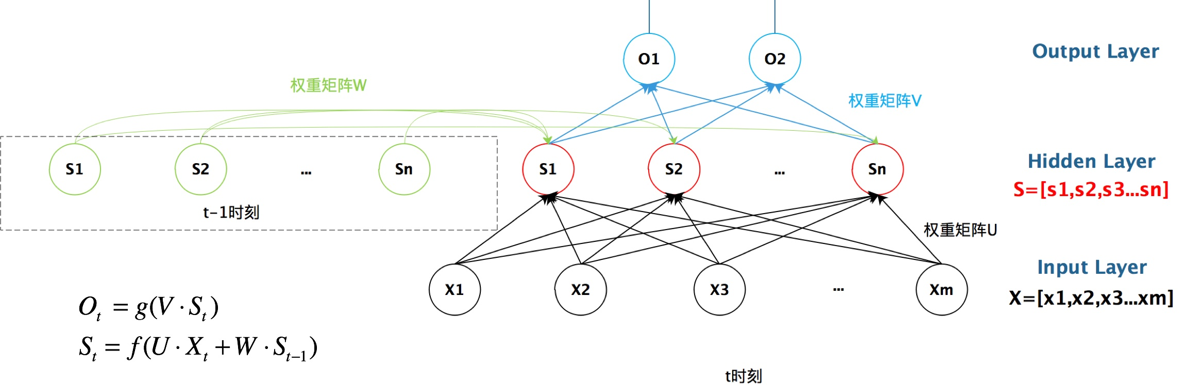
RNN结构
抽象图对应的具体图：
我们从上图就能够很清楚的看到，上一时刻的隐藏层是如何影响当前时刻的隐藏层的。

Slide 22
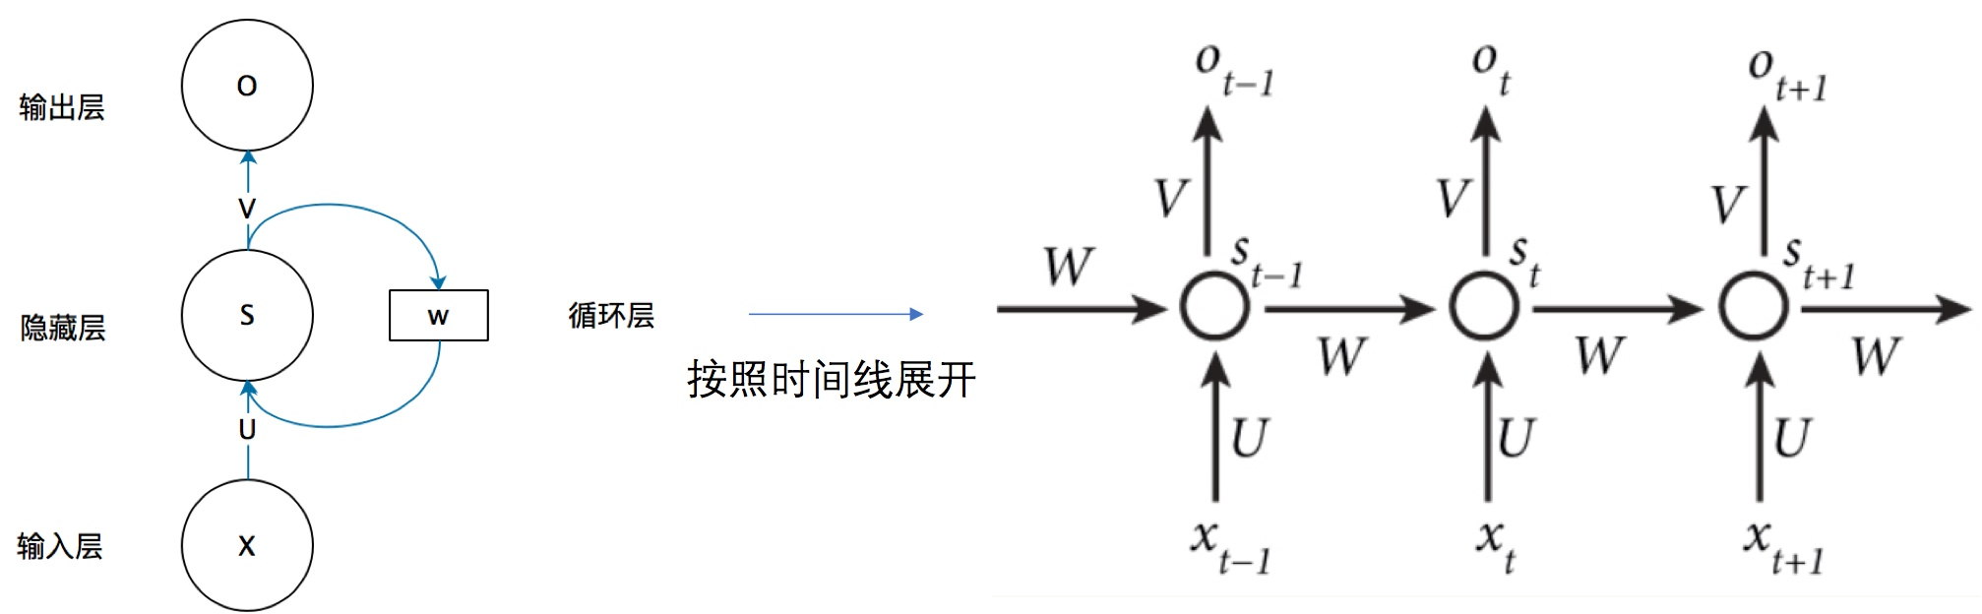
RNN结构
循环神经网络：
关键一点是，St的值不仅仅取决于Xt，还取决于St-1。

Slide 23
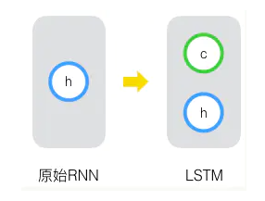
LSTM
长短时记忆网络(Long Short Term Memory Network, LSTM)，是一种改进之后的循环神经网络，可以解决RNN无法处理长距离的依赖的问题，目前比较流行。
长短时记忆网络的思路：原始 RNN 的隐藏层只有一个状态，即h，它对于短期的输入非常敏感。再增加一个状态，即c，让它来保存长期的状态，称为单元状态(cell state)。

Slide 24
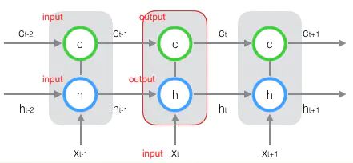
LSTM
按照时间维度展开：

Slide 25
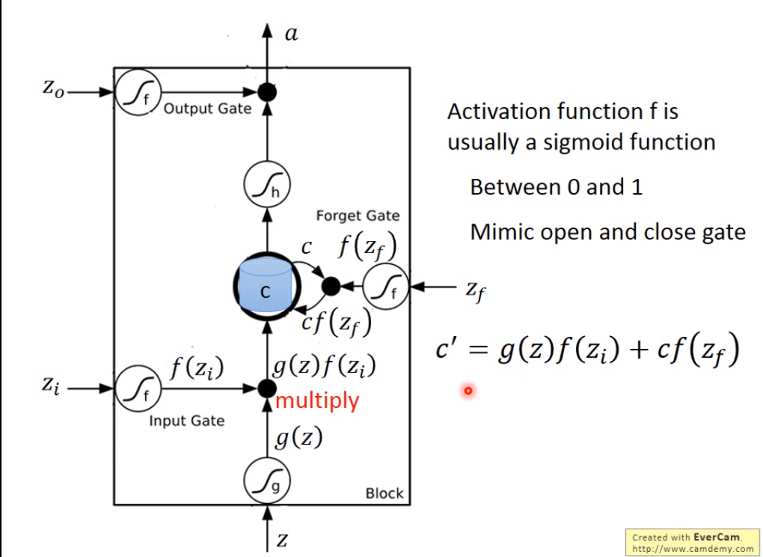
LSTM

Slide 26
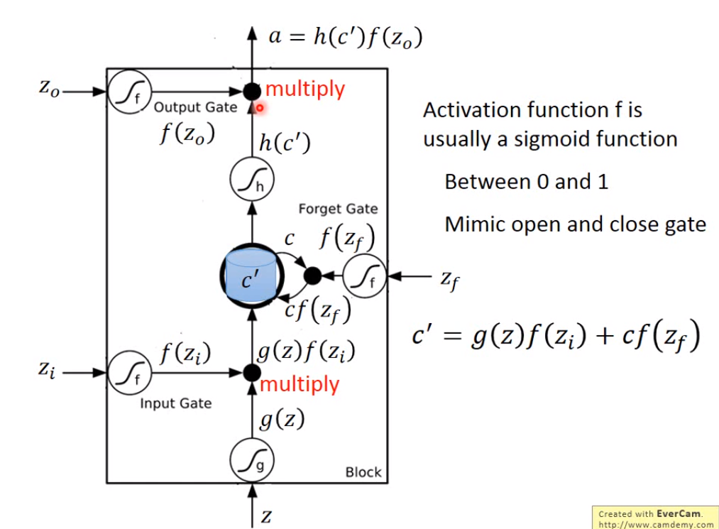
LSTM

Slide 27
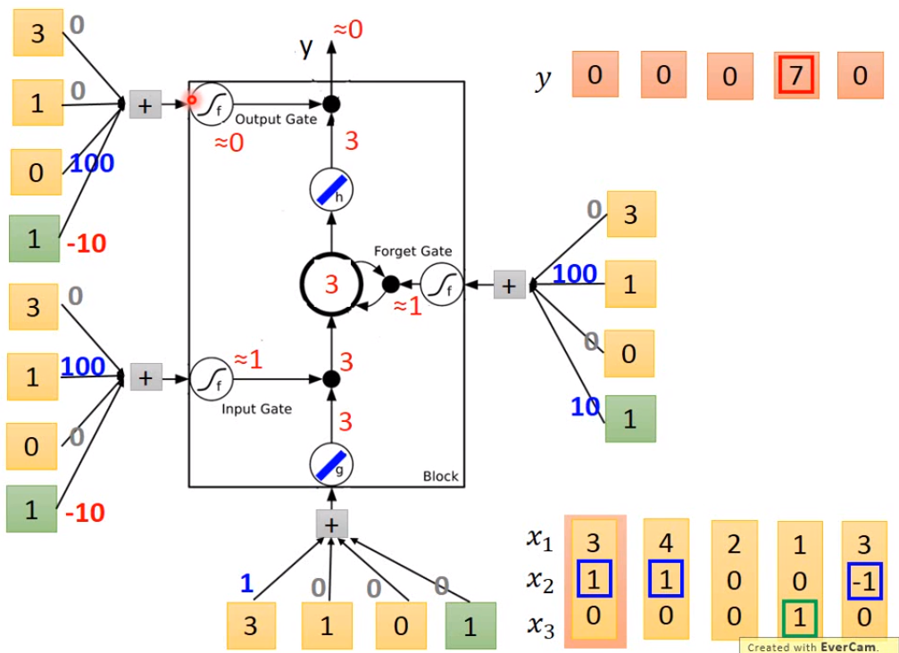
LSTM

Slide 28
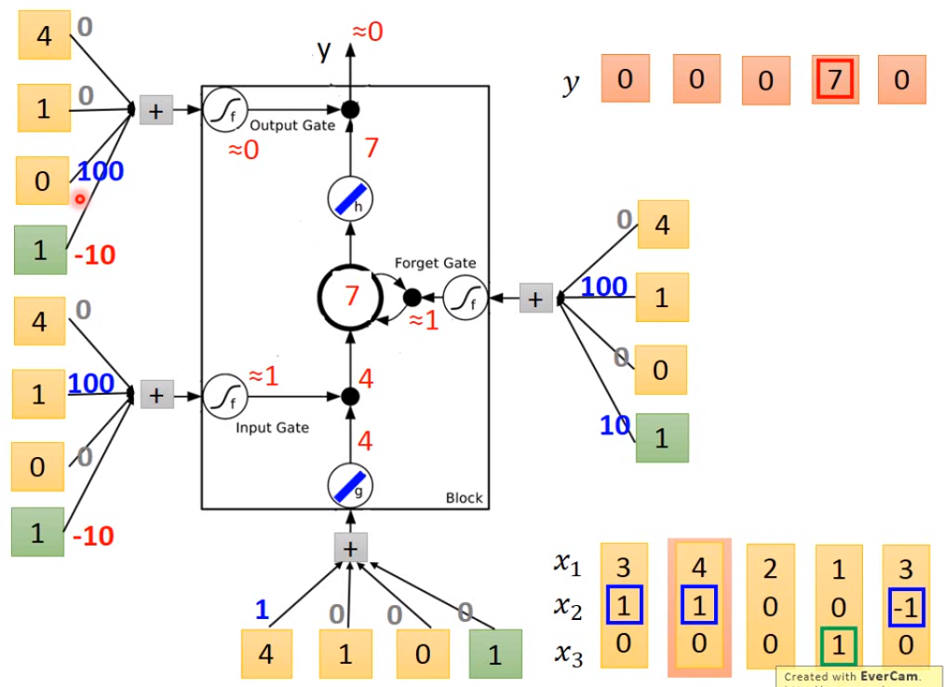
LSTM

Slide 29
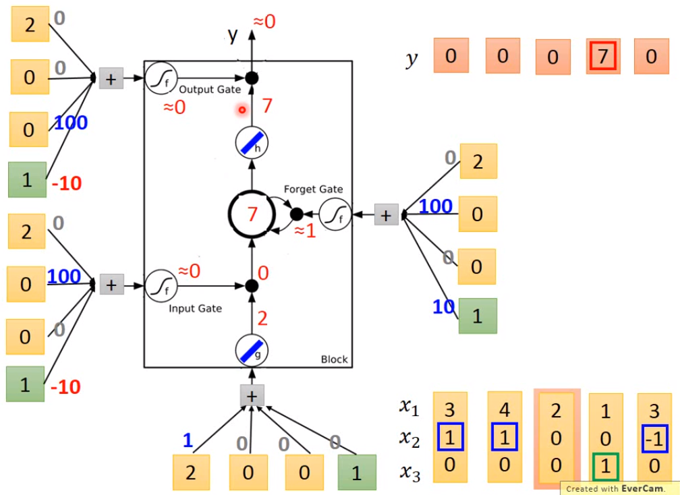
LSTM

Slide 30
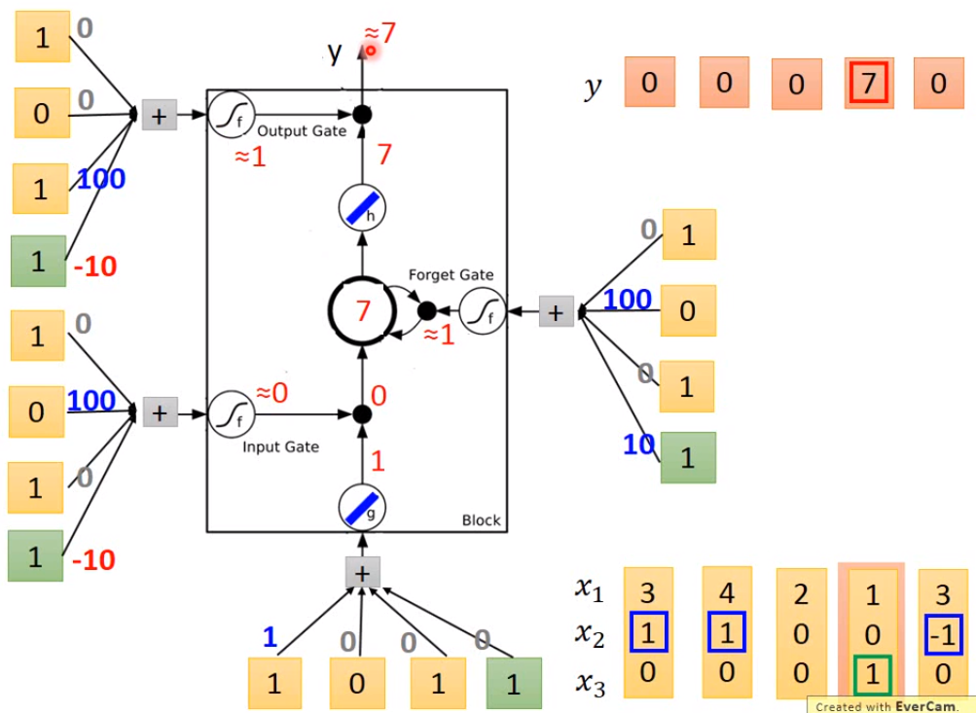
LSTM

Slide 31
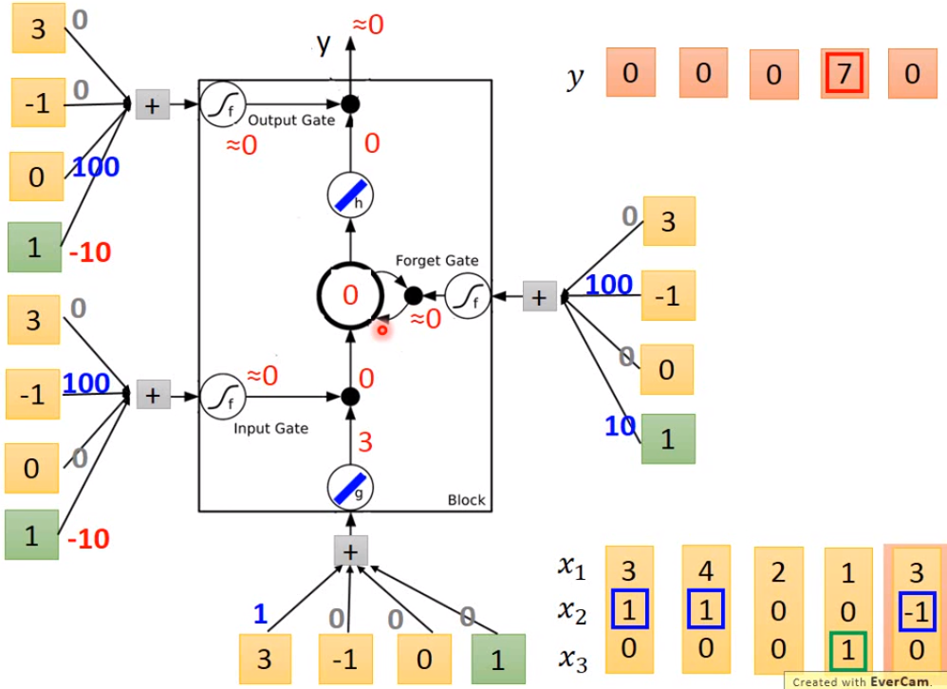
LSTM

Slide 32
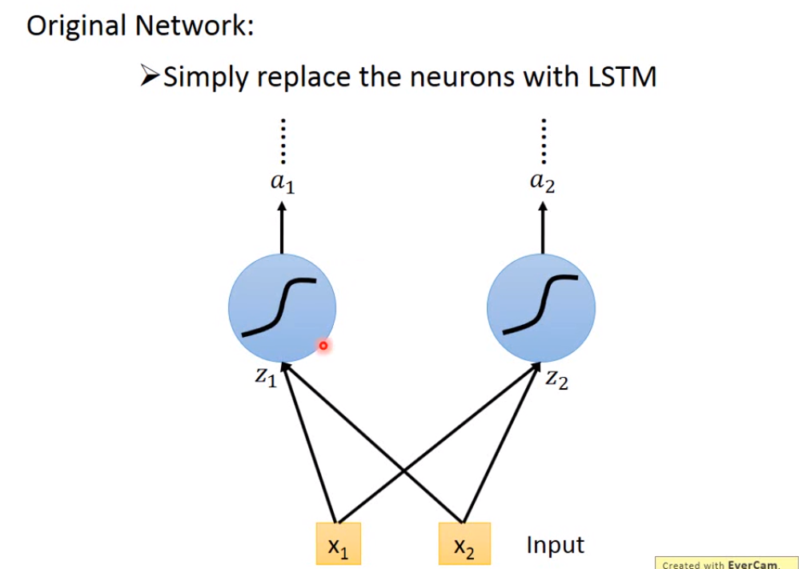
LSTM

Slide 33
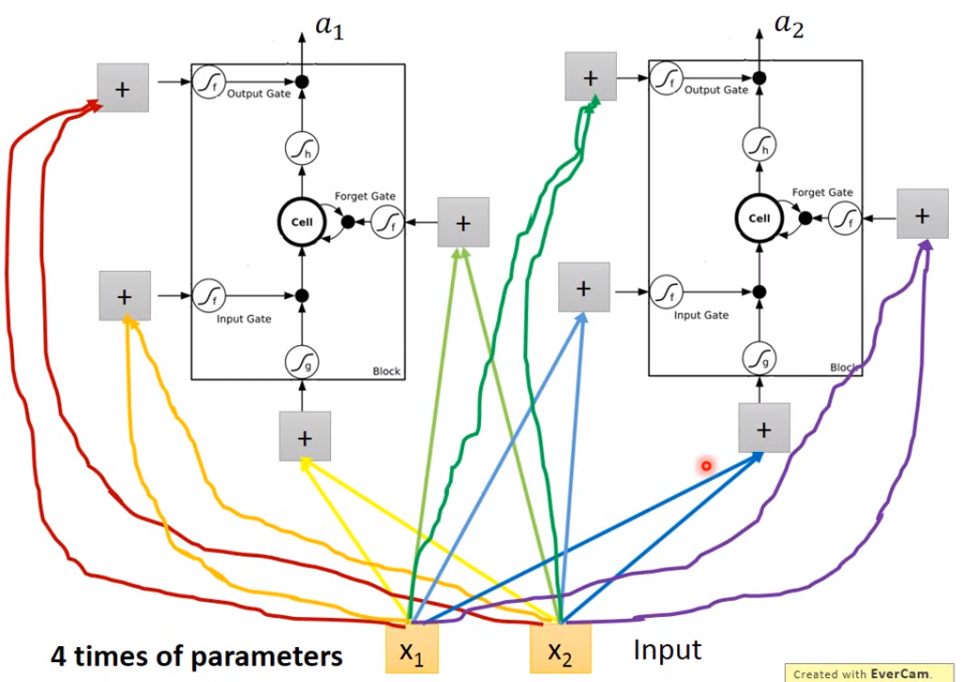
LSTM

Slide 34
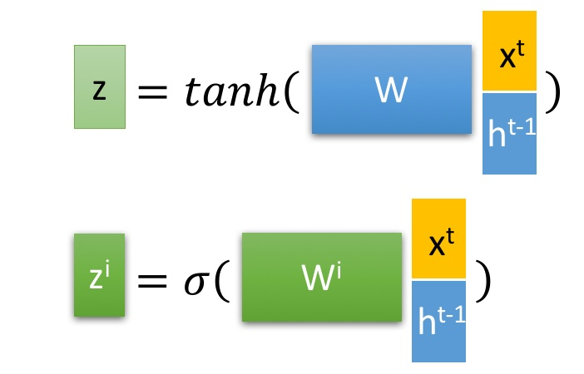
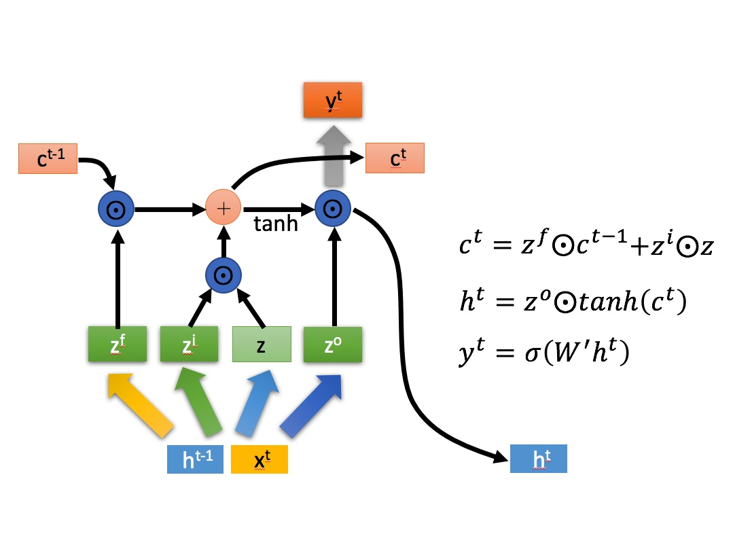
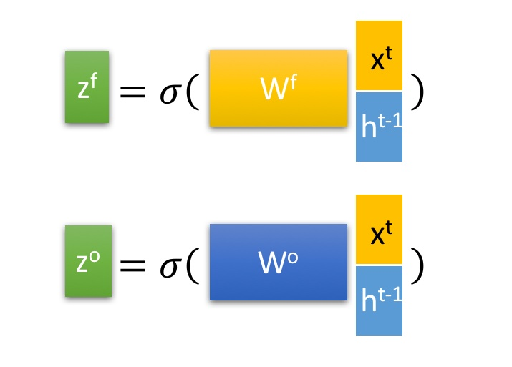
LSTM

Slide 35
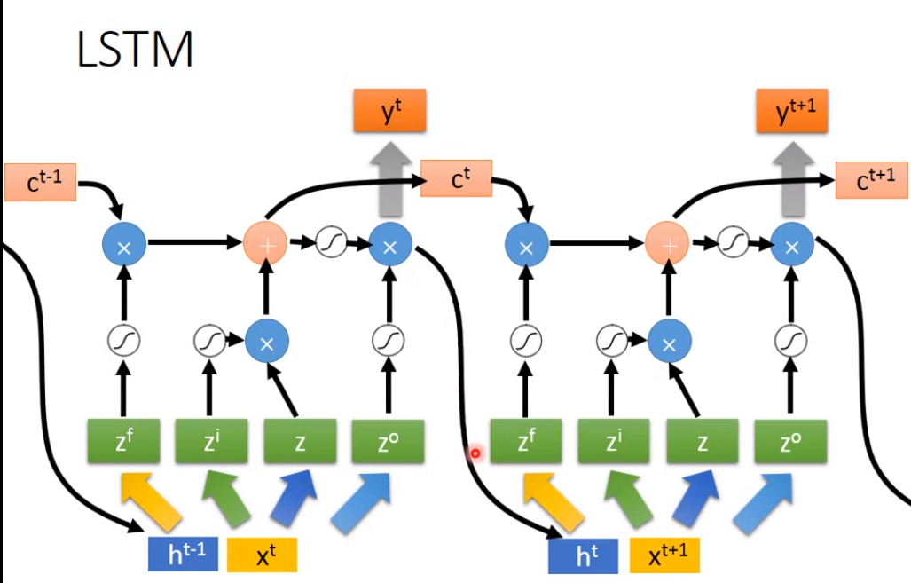
LSTM

